Slide 1

용접로봇 자동화
용접로봇팀
김태준, 하현진, 서승훈

Slide 2
2021 CAI Lab Meeting
용접 자동화

Slide 3
목차
이번 주 작업
다음 주 작업

Slide 4
1. 이번 주 작업
1-1. U-Net 논문 분석
- 단어 체크 및 정리 후 분석 진행

Slide 5
1. 이번 주 작업
1-2. Realsense 영상 분석
- 계속해서 움직이면서 진행하는 작업에 필요하다고 생각되는 영상 분석 방식 탐색
→ Realsense를 이용한 영상처리 방식을 탐색 후 pyrealsense2를 이용한 실습

Slide 6
2. 이번 주 및 다음 주 예정
2-1. U-Net 논문 분석
- 반복적으로 읽어보면서 이해가 안되는 부분은 체크 후 넘어가고
이해가 된 부분은 간략하게 요약을 적으면서 넘어가는 방식으로 진행예정

Slide 7
2. 이번 주 및 다음 주 예정
2-2. Realsense d435 카메라 실습
- pyrealsense2 코드를 이용한 카메라 작동 실습 예정

Slide 8
2. 이번 주 및 다음 주 예정
2-3. Arduino 실습 진행
- 이후에 사용하고자 계획중인 예비 회전 Jig 나 이동식 Camera의 작동을 위한
Arduino의 기본 실습 진행 예정

Slide 9
2021 CAI Lab Meeting
용접 불량 검사

Slide 10

1. 이번 주 작업
1-1. 연구 방향 설정
1-2. 데이터 수집을 위한 촬영 계획
1-3. 부록

Slide 11
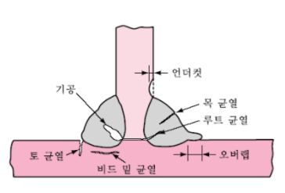
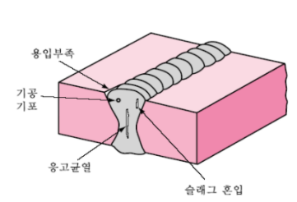
1-1. 연구 방향 설정
1. Object Detection 가능 여부
가능
1. Undercut (언더컷)
2. Overlap (오버랩)
3. Crack (균열)
가능
4. Underfill (용입부족)
5. Spatter (스패터)
6. Pit (피트)
불가능
1. Slag Inclusion(슬래그 혼입)
2. Porosity (기공)

Slide 12
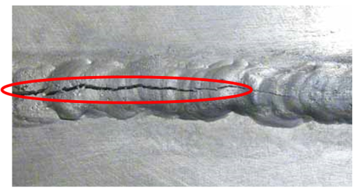
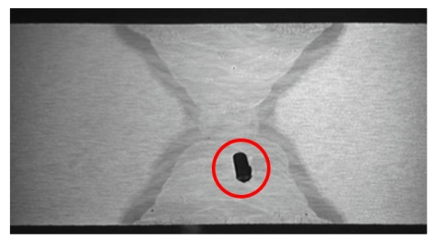
1-1. 연구 방향 설정
2. Critical Defect
1) 균열 (Crack)
- 용착 금속이 냉각 후 생기는 실모양의 균열
- 응력이 집중되어 용접부의 강도 저하
- 균열이 있는 용접물을 사용할 경우 결함 부위가 파괴되어
구조 붕괴와 같은 심각한 사고 발생
2) 슬래그 혼입 (Slag Inclusion)
- 슬래그가 용착 금속 속에 섞여 끊어진 층을 이루는 형태
- 균열의 주 원인

Slide 13
1-1. 연구 방향 설정
3. 목표 설정
1) 균열 인식
- 심각한 사고에 가장 직접적인 결함
- 용착 금속 표면에 발생하기 때문에 object detection 적용 용이

Slide 14
1-2. 데이터 수집을 위한 촬영 계획
문의를 통해 사전에 필요한 정보 확인
1-1 암실 제작
- 모재의 크기
1-2 데이터 수집
- 균열이 발생한 작업물 제작 가능 여부
- 용접물 반출 가능 여부

Slide 15
부록. 사후 대책 수행 방법
1. 자동화 시스템과의 피드백 (아이디어 단계)
결함 인식 가능
결함 인식 불가능
인식한 결함을 자동화 시스템에게 전달
대책 판단 후 수행
- 언더컷 발생
사후 대책 : 빠른 용접 속도 지양
용접 속도를 낮추어 다음 작업 수행
- 오버랩 발생
사후 대책 : 용접 전류 상승
전류를 상승시킨 후 다음 작업 수행
문제점 : 최적의 사후 대책을 판단할 기준이 부족
슬래그 혼입은 크랙을 발생시키는 결함
두 결함을 발생시키는 원인을 최대한 제거
결함을 찾아내기 위한 방법 조사 필요

Slide 16
부록. 결함 종류에 따른 사후 대책 세분화
2. 사후 대책 (Object Detection 가능)
불량 종류 | 사후 대책
Undercut (언더컷) | 빠른 용접 속도 지양 언더컷이 작은 경우 사상으로 갈아내서 제거 언더컷이 큰 경우 용접 육성
Overlap (오버랩) | 느린 용접 속도 지양 용접 전류 상승 사상으로 오버랩 제거
Crack(균열) | 예열 및 후열 처리시간 증가 크레이터 처리방식 재점검 초층 비드를 더 크게 형성 용착 제거 후 재용접 시공

Slide 17
부록. 결함 종류에 따른 사후 대책 세분화
2. 사후 대책 (Object Detection 가능)
불량 종류 | 사후 대책
Underfill (용입부족) | 빠른 용접 속도 지양 용접 과전류 방지
Spatter (스패터) | 용접 과전류/전압 방지 전극 와이어 건조 모재 표면 불순물 제거
Pit(피트) | 충분한 예열 시간 확보 후 작업 모재 표면 불순물 제거

Slide 18
부록. 결함 종류에 따른 사후 대책 세분화
3. 사후 대책 (Object Detection 불가능)
불량 종류 | 사후 대책
Porosity (기공) | 불순물 혼입 방지 스패터 제거 후 작업 용접부 급냉 방지
Slag inclusion (슬래그 혼입) | 사전 슬래그 제거 용접 각도 수정

Slide 19
2021 CAI Lab Meeting
용접 로봇 Calibration

Slide 20
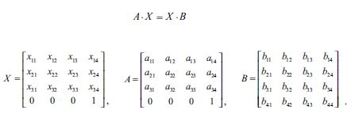
1. Hand Eye Calibration Solve Equation 수정
A : 두 포지션 사이의 Camera Position 변화
B : 두 포지션 사이의 Robot Base의 변화
X : Eye 와 Base 사이의 Transform Matrix
B
Robot - Base2
A
Camera1
Camera2
Robot - Base1
x
x
B2
A1
A2
B1
Calibration
End - Effector

Slide 21
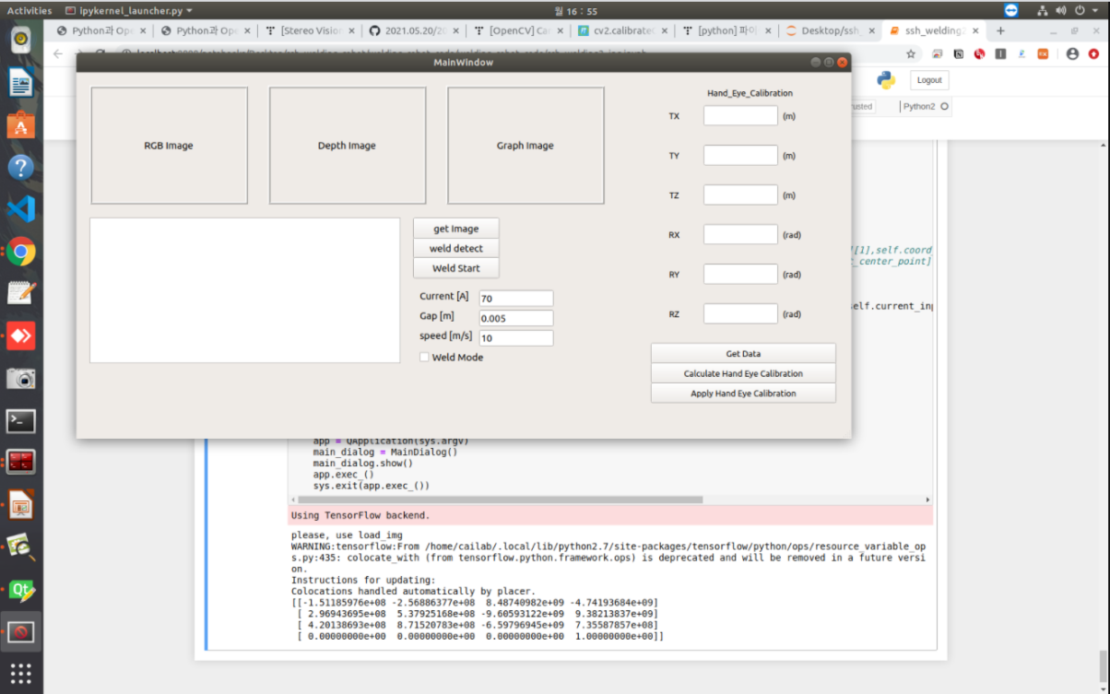
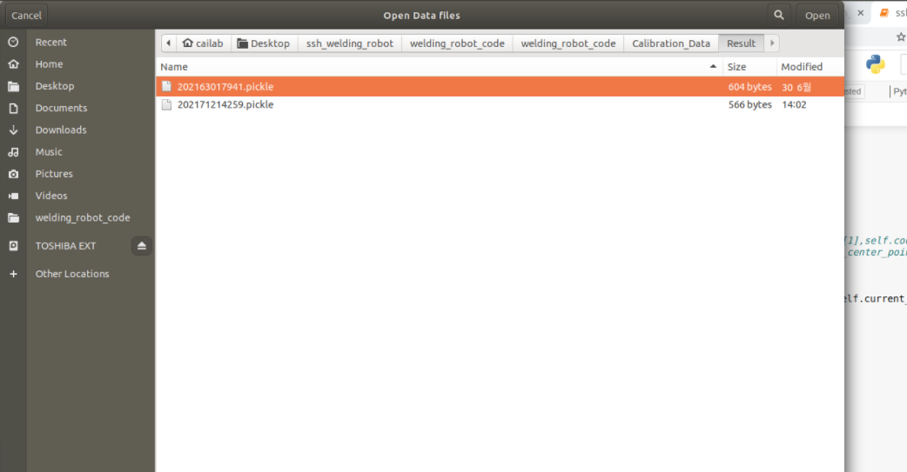
2. Hand – Eye Calibration Apply

Slide 22
3. 향후계획
Camera Extrinsic Parameter에 대한 검증
중간 결과인 TVEC, RVEC의 단위 파악
3. Hand Eye Calibration이 적용된 작업수행하도록 코드 변경
4. Hand – Eye Calibration 환경 구성

Slide 23
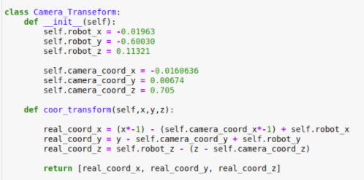
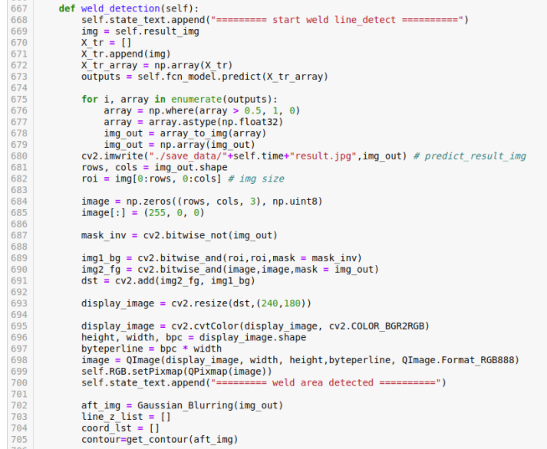
3. Hand – Eye Calibration Apply

Slide 24
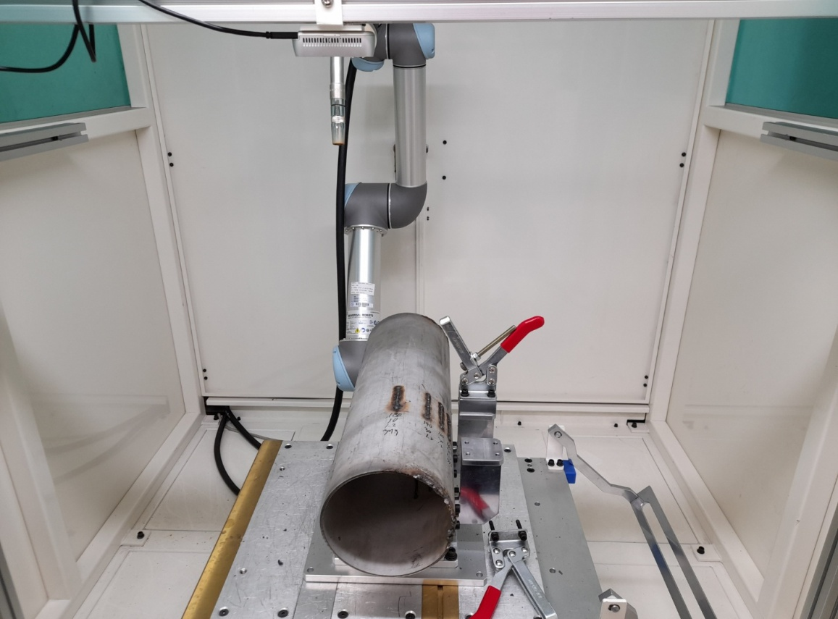
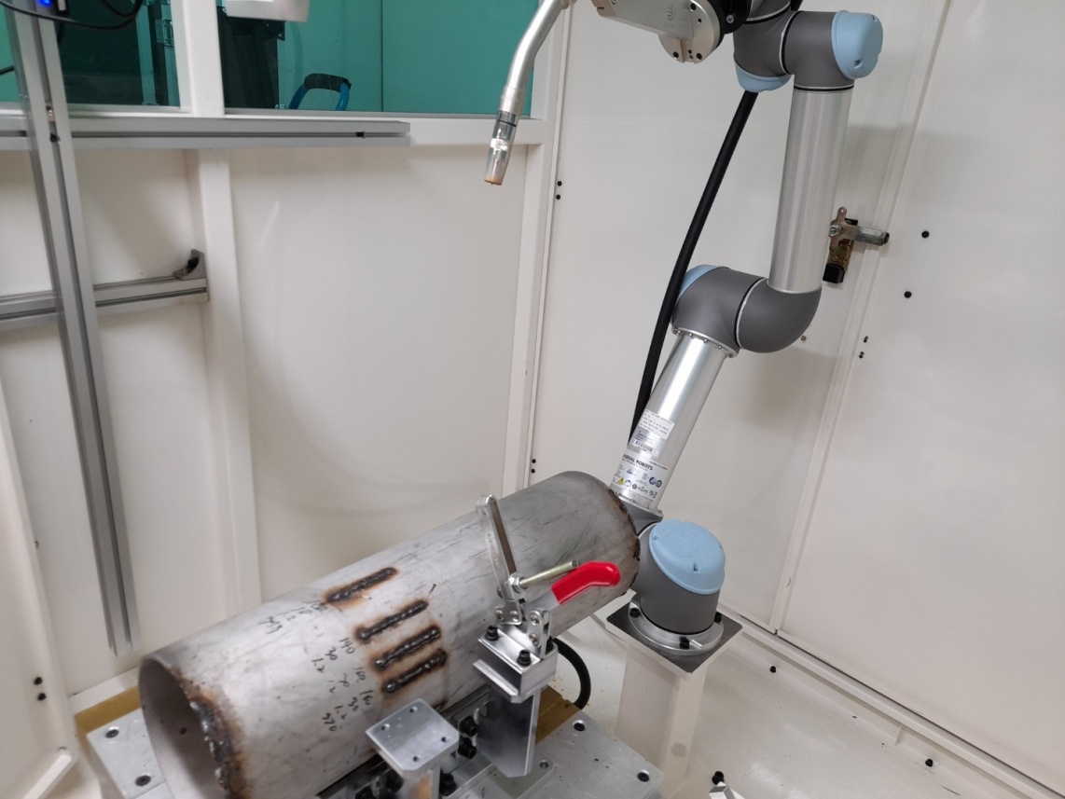
4. Hand – Eye Calibration 환경 제한

Slide 25
4. Hand – Eye Calibration 환경 제한

Slide 26

4. Hand – Eye Calibration 환경 제한

Slide 27
4. Hand – Eye Calibration 환경 제한

Slide 28
감사합니다

